Slide 1
CPI – L2EM F2S PARIS SACLAY SÉQUENCE HAND BALL 6ÈME – CLG A. FOURNIER
JANVIER 24 - BRUNO BORREIL

Slide 2
SOMMAIRE TD DE PRÉPARATION
CADRAGE DU CPI
FONCTIONNEMENT
GROUPES
RÉFLEXION SUR VOTRE RÔLE D’ENSEIGNANT
SPÉCIFICITÉ DU HB
S4C ET PROGRAMME (pour TD2)
PROJET EPS DU CLG A. FOURNIER (pour TD2)
RÉFLEXION ÉVALUATION (pour TD2)
CONCEPTION SÉANCE 1 (Pour TD2)

Slide 3
1- CADRAGE DU CPI: Objectifs
Pré-professionnalisation : conception, observation, et intervention par la mise en oeuvre d’une séquence d’apprentissage dans une APSA pour des élèves de collège.
Recherche et acquisition de connaissances théoriques pour la construction d’une réflexion sur la pratique d’intervention dans L’APSA .
S’engager dans une action collective (échanges et collaboration avec les autres, l’enseignant de laclasse et l’enseignant référent
Savoir rendre compte de son intervention et de celle des autres dans un cadre formalisé.

Slide 4
1- CADRAGE DU CPI
Conception, animation, régulation et évaluation d’une séquence de Hand-ball
Classe de 6ème / Collège A. Fournier à Orsay
Vendredi matin de 9h30 à 12h30
2 TD de préparation les 19 et 26 janvier
8 Séances d’EPS de 1h40 effective.
Travail en petits groupes : alternance de rôles entre intervention et observation.
Travail théorique en lien avec la pratique sur le thème: « Observer pour intervenir »

Slide 5
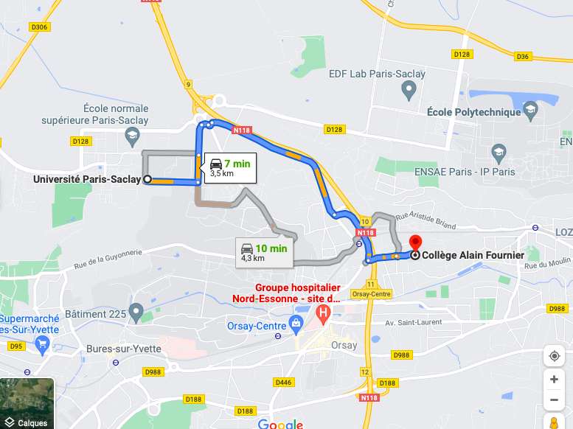
1- CADRAGE DU CPI 14 Rue Alain Fournier, 91400 Orsay Téléphone : 01 69 31 24 00

Slide 6
1- CADRAGE DU CPI
CONTROLE CONTINU / 20 :
Activité individuelle durant le cycle (/10)
Activité / participation : Engagement dans le travail attendu (oral et écrit), investissement dans le travail pour l'ensemble du groupe (préparation de séance écrite, grilles d’observation renseignées et/ou proposées, bilan collectif) (/5)
Posture / attitude / ponctualité : Respect des exigences lors des activités d’intervention et lors du fonctionnement de groupe (Prise en compte des propositions collectives, de l’organisation matérielle et temporelle, tenue adaptée, tenir son rôle d’observateur ou d’intervenant). (/5)
Activité de l’étudiant dans le collectif (/10)
Qualité du travail fourni pour le bon déroulement de la séquence d’enseignement (préparations, observations, analyses, fiches et bilans oraux et écrits, formalisation de l’évaluation) (/5)
Respect des règles de fonctionnement du groupe, capacité d'écoute, ponctualité. (/3)
Force et pertinences des propositions. (/2)

Slide 7
1- CADRAGE DU CPI
CONTRÔLE TERMINAL / 20
Dossier de compte rendu de l’enseignement / 20
Dossier / 20 : dont 8 points sur « la thématique Observer pour intervenir"
1) Introduction, contexte : établissement, caractéristiques de la classe, synthèse des projets (Axes prioritaires).
2) Traitement didactique de l’APSA
3) Trame de séquence organisant les objectifs et compétences motrices, méthodologiques et sociales visées
4) Vous devez rendre compte de la séquence entière : toutes les leçons et toutes les situations.
5) La thématique OBSERVER POUR INTERVENIR doit apparaitre dans les bilans de chaque leçon.
(Observables, relevés qualitatifs, quantitatifs, transformations observées, éléments théoriques d’appui … )
6) Conclusion sur la thématique
7) Bilan général de l’enseignement
8) ANNEXES OBLIGATOIRES : grilles d’observation, grille d’évaluation

Slide 8
2. FONCTIONNEMENT / ORGANISATION
Chaque semaine :
1 groupe d’étudiants conçoit et anime la séance
1 groupe observe la leçon du point de vue de l’engagement des élèves dans la pratique (Temps d’activité- temps moteur- temps de parole des intervenants- intensité- pertinence-réussite/échec, etc...)
1 groupe réalise des images des élèves
activité dans les différents moments de la leçon : dégager des profils moteurs
1 groupe observe les intervenants :
dégager les différents types de consignes, les différents critères donnés aux élèves, la nature des situations proposées, les différents médias utilisés, etc...

Slide 9
2. FONCTIONNEMENT / ORGANISATION
Chaque semaine :
Chaque leçon doit être formalisée dans le cadre prévu (Cf. Outil) et déposée dans l’espace e-campus dédié au plus tard le mercredi précédant la séance
Ainsi que les thématiques d’observation
Le vendredi matin:
RDV 9h20 devant le collège
9h30-10h30 : En salle de musique bilan séance précédente & présentation séance du jour
10h30-12h30 : Prise en main de la classe dans la cour du collège et séance au gymnase qui jouxte le collège (5’ de déplacement- 1h30 effective)

Slide 10
2. FONCTIONNEMENT / ORGANISATION
Matériel:
Gymnase type C (terrain HB)
Mini-buts de hand
Ballons tailles adaptés
Bandes de marquage au sol + plots
Chasubles
Tableau blanc dans le gymnase
1 tablette pour filmer les élèves

Slide 11
3. GROUPES
Rôles et rotations
 | NOMS | NOMS | NOMS | NOMS
G1 | MARTIN ANTONY | LEONARDI PIERRE | BASA LISA | KHODJA DANY
G2 | BOUTOUBA NAIM | DA SILVA MARTIN | BOUBTANE ANIS | GELEZ IMANOL
G3 | BAUDUIN TIMÉO | MIRARDE VALENTINE | TAILLANDIER ALAN
G4 | HELENO HUGO | MEYER THOMAS | BAILLERGEAU MELAINE | BEKRI NAIL

Slide 12
3. GROUPES Rôles et rotations
 | S1 2/02 | S2 9/02 | S3 1/03 | S4 8/03 | S5 15/03 | S6 22/03 | S7 29/03 | S8 4/04
G1 | INT | Obs élèves+ temps | OBS Profs | FILM Élèves | INT | Obs élèves+ temps | OBS Profs | FILM Élèves
G2 | FILM Élèves | INT | Obs élèves+ temps | OBS Profs | FILM Élèves | INT | Obs élèves+ temps | OBS Profs
G3 | OBS Profs | FILM Élèves | INT | Obs élèves+ temps | OBS Profs | FILM Élèves | INT | Obs élèves+ temps
G4 | Obs élèves+ temps | OBS Profs | FILM Élèves | INT | Obs élèves+ temps | OBS Profs | FILM Élèves | INT

Slide 13
4. RÉFLEXION SUR VOTRE RÔLE D’ENSEIGNANT
TEMPS 1
Enseigner / éduquer ?
En et par l’EPS ?
Quelles sont, d’après vous, les conditions à réunir pour permettre aux élèves d’apprendre ?
TEMPS 2
Quelle particularité en CA4?
Quelle particularité en HB?

Slide 14
5. PROGRAMMES EPS
CA4-Conduire et maitriser un affrontement collectif ou interindividuel
Attendus de fin de cycle (pour l’ensembles des APSA du CA4)
En situation aménagée ou à effectif réduit
» S’organiser tactiquement pour gagner le duel ou le match en identifiant les situations favorables de marque.
» Maintenir un engagement moteur efficace sur tout le temps de jeu prévu.
» Respecter les partenaires, les adversaires et l’arbitre.
» Assurer différents rôles sociaux (joueur, arbitre, observateur) inhérents à l’activité et à l’organisation de la classe.
» Accepter le résultat de la rencontre et être capable de le commenter.
Mais quid de la compétence attendue en HB pour des élèves de 6ème? Que pouvons attendre de nos élèves après 12h de pratique effective?

Slide 15
6. SPÉCIFICITÉ DU HAND BALL
Dans le CA4 sport COLLECTIF
Opposition interpénétrée cible opposée
Manipulation du ballon contrainte par les règles du jeu (jeu de main- marcher limité- contact limité- dribble limité- temps de possession limité- tirer loin duel gardien)
Possibilité d’action limitée par l’espace : terrain / zone / gardien
Statut définit par la possession du ballon:
Attaquant Vs défenseurs
Le statut détermine les actions prioritaires
Attaquants = amener le ballon en zone avant + tirer en SFM
Notion de couloir de jeu – dribbler ou passer- duel gardien
- Défenseurs = s’interposer entre attaquants et cible puis toucher le dribbleurs à 2 mains bras fléchis de face
Le statut d’attaquant distingue 2 rôles qui eux aussi déterminent les actions des joueurs
PB : S’engager pour progresser vers la cible :
En dribble si le CDJ direct est libre
Par la passe s’il est occupé par 1 défenseur
Le PPB ou NPB : se démarquer pour offrir une solution au PB en s’écartant (largeur) et en s’étageant (profondeur)
Définition: Se démarquer = changer de direction et/ou de vitesse pour sortir de l’alignement PB-Déf

Slide 16
7. SPÉCIFICITÉ DU HAND BALL
Il faut donc acquérir dans le même temps
Les connaissances tactiques donnent du sens à la technique...
Pourquoi???
Capacités tactiques | Capacités techniques
- Choisir de progresser par la passe ou par le dribble -Choisir de passer ou tirer - Placer un tireur en SFM - Jouer le duel en débordement ou à contre-pied - Placer le ballon au tir | - S’engager en dribble pour progresser - Enchainer course- dribble (inverse) - Enchainer course-tir -Enchainer dribble –passe et course –passe - Tirer en course, en appui et en suspension

Slide 17
8. Retour au PROGRAMMES EPS
Rappelez-vous la question restée en suspens...
Mais quid de la compétence attendue en HB pour des élèves de 6ème?
Que pouvons attendre de nos élèves après 12h de pratique effective?
Vous avez 15’ pour écrire votre objectif de fin de séquence?

Slide 18
8. Retour au PROGRAMMES EPS
Rappelez-vous la question restée en suspens...
Mais quid de la compétence attendue en HB pour des élèves de 6ème?
Que pouvons attendre de nos élèves après 12h de pratique effective?
Une compétence attendue de dimension Motrice, Méthodologique et Sociale
En 4x4 avec gardien organiser une montée de balle rapide pour accéder le plus souvent possible à une position favorable de tir. Tirer en PFT et gagner le duel avec le gardien en tirant loin de lui. Mettre en place une défense individuelle. Exploiter le rapport Possession/Tir en PF. Gérer un tournoi avec arbitre et S’échauffer en équipe

Slide 19
9. Projet de séquence
QUELLE TRAME DE SÉQUENCES?
Question de la progressivité des apprentissages, des situations et des règles au service des progrès des élèves

Slide 20
5. SPÉCIFICITÉ DU BADMINTON
Etapes d’apprentissage et forme de jeu
Séances 1 à 3 HB à 4 sans contact | Intégrer les règles : Marcher 3 pas et + HB à 4 sans contact Priorité à l’action du PB vers l’avant Et enchainement actions techniques | ETAPE 1 Jouer avec reprise et Ballon à 5 points
Séances 3 à 5 HB à 4 sans contact | Déclencher un tir en PFT Priorité montée de balle collective et action de l’attaquant | ETAPE 2 Jouer avec toucher 2 mains du def en face à face
Séances 5 À 8 HB à 4 sans contact | Déclencher un tir En situation favorable Priorité montée de balle collective et création SFM avec passe et va et passe et suit | ETAPE 3 Jouer à l’équilibre

